Slide 1


纯免费PPT即点即下载，无注册、无套路
http://gitppt.com
不信你试试（狗头）
布奇情商故事系列
我不要变成小魔怪
——克服任性
所谓任性，是指孩子对自己的需要、愿望或要求毫不克制，抗拒成人的管教，不按照成人的要求去做。一般说来，孩子由于心理发展还不成熟，自制力差，对许多事情缺乏认识和判断能力，多少都有点儿任性，而3~4岁的孩子会表现得特别突出。这是因为，3~4岁的孩子自主意识得到发展，渐渐在形成自己的思想，什么事都不愿意按照大人的指示做，想表现自己是独立的。这是一种正常的心理发展现象。其实，孩子有点儿“不听话”并非坏事，这种孩子往往有自己的独立见解，适应环境的能力比较强。但是，如果孩子过于任性，就很难与别人合作、友好相处，难以适应集体和社会生活。
故事里的阿迪，就是一个很聪明，但同时也很任性的孩子。在和小伙伴的交往中，他总是坚持自己的想法，不听别人的劝说。例如，他任性地给花浇水，任性地抢小米的秋千，又任性地摘魔法爷爷的大铃铛……后来，在魔法爷爷的指点下，阿迪终于发现，自己在任性的时候会变成一个又凶又丑的小魔怪，小伙伴们都不愿意和他玩。于是，他开始学着不那么任性，学着变回聪明又可爱的阿迪。
在生活中，面对孩子的任性，家长要保持冷静，理解孩子的心理发展规律，充当孩子的“魔法爷爷”，帮助他克服任性。平时，家长要多和孩子沟通，了解孩子的想法，当孩子提出合理要求时，尽量满足他。如果孩子的要求不合理，表现得任性、不听劝说，家长则要坚持自己的原则。在处理方法上，可以转移孩子的注意力，也可以进行冷处理，暂时不去理他，事后再与他坦诚交流，说明道理。同时，家长也要多启发孩子学会多角度思考问题，培养孩子认识和判断事物的能力，增强其自控能力。
第一PPT模板网-WWW.1PPT.COM

Slide 2
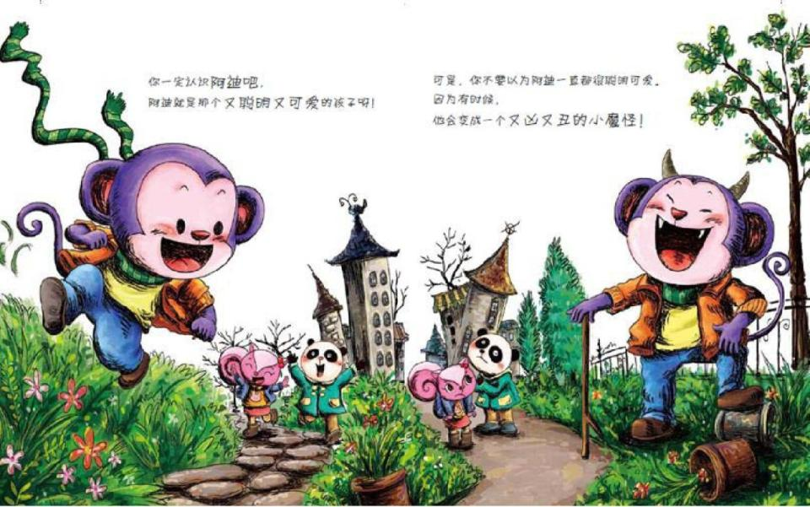
纯免费PPT即点即下载，无注册、无套路
http://gitppt.com
不信你试试（狗头）
可是，你不要以为阿迪一直都很聪明可爱。
你一定认识阿迪吧，
阿迪就是那个又聪明又可爱的孩子呀！
因为有时候，
他会变成一个又凶又丑的小魔怪！

Slide 3

纯免费PPT即点即下载，无注册、无套路
http://gitppt.com
不信你试试（狗头）
瞧， 布奇刚刚给花浇完水。
阿迪看见了，大声地喊着：
“我也要给花浇水！”
“阿迪，花已经喝饱水了，不用再浇了。”
“不行不行，我就要给花浇水！”
阿迪说着抓起水管，哗啦啦地浇起来。
这时候，阿迪就变成了一个小魔怪，
一个又凶又丑的小魔怪！ 可是，他自己一点儿也不知道！

Slide 4
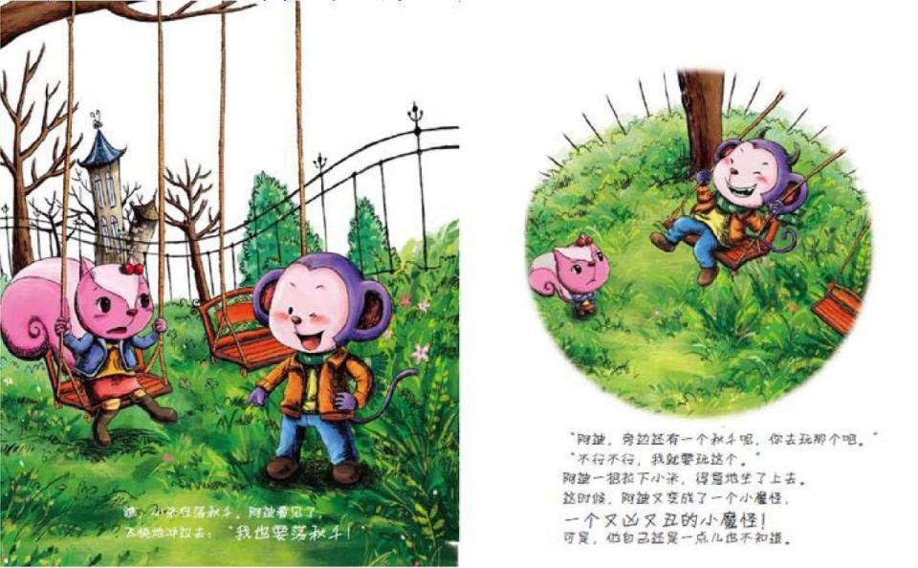
纯免费PPT即点即下载，无注册、无套路
http://gitppt.com
不信你试试（狗头）
瞧，小米在荡秋千。阿迪看见了，
飞快地冲过去：“我也要荡秋千！”
“阿迪，旁边还有一个秋千呢，你去玩那个吧。”
“不行不行，我就要玩这个。”
阿迪一把拉下小米，得意地坐了上去。
这时候，阿迪又变成了一个小魔怪，
一个又凶又丑的小魔怪！ 可是，他自己还是一点儿也不知道。

Slide 5
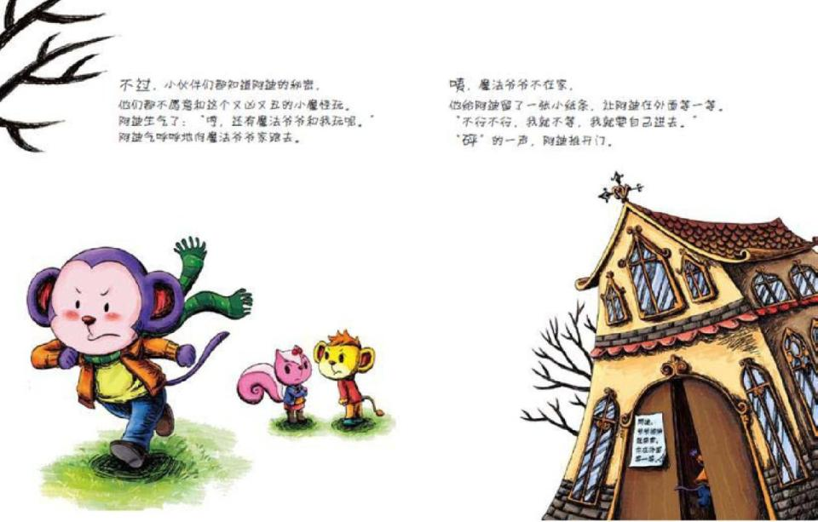
纯免费PPT即点即下载，无注册、无套路
http://gitppt.com
不信你试试（狗头）
PPT模板：www.1ppt.com/moban/ PPT素材：www.1ppt.com/sucai/
PPT背景：www.1ppt.com/beijing/ PPT图表：www.1ppt.com/tubiao/
PPT下载：www.1ppt.com/xiazai/ PPT教程： www.1ppt.com/powerpoint/
资料下载：www.1ppt.com/ziliao/ 范文下载：www.1ppt.com/fanwen/
试卷下载：www.1ppt.com/shiti/ 教案下载：www.1ppt.com/jiaoan/
PPT论坛：www.1ppt.cn PPT课件：www.1ppt.com/kejian/
语文课件：www.1ppt.com/kejian/yuwen/ 数学课件：www.1ppt.com/kejian/shuxue/
英语课件：www.1ppt.com/kejian/yingyu/ 美术课件：www.1ppt.com/kejian/meishu/
科学课件：www.1ppt.com/kejian/kexue/ 物理课件：www.1ppt.com/kejian/wuli/
化学课件：www.1ppt.com/kejian/huaxue/ 生物课件：www.1ppt.com/kejian/shengwu/
地理课件：www.1ppt.com/kejian/dili/ 历史课件：www.1ppt.com/kejian/lishi/
不过，小伙伴们都知道阿迪的秘密，
他们都不愿意和这个又凶又丑的小魔怪玩。
阿迪生气了：“哼，还有魔法爷爷和我玩呢。”
阿迪气呼呼地向魔法爷爷家跑去。
咦，魔法爷爷不在家，
他给阿迪留了一张小纸条，让阿迪在外面等一等。
“不行不行，我就不等，我就要自己进去。”
“砰”的一声，阿迪推开门。

Slide 6
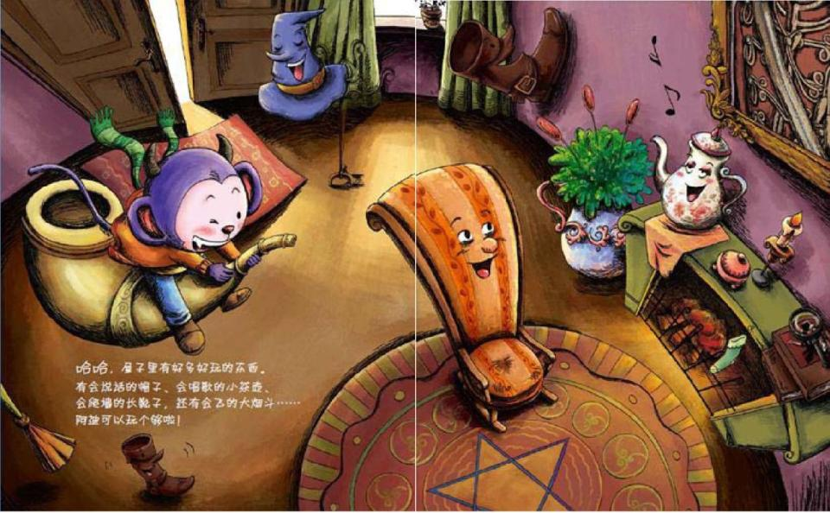
纯免费PPT即点即下载，无注册、无套路
http://gitppt.com
不信你试试（狗头）
哈哈，屋子里有好多好玩的东西。
有会说话的帽子、会唱歌的小茶壶、
会爬墙的长靴子，还有会飞的大烟斗⋯⋯
阿迪可以玩个够啦！
Notes:
PPT模板：www.1ppt.com/moban/ PPT素材：www.1ppt.com/sucai/
PPT背景：www.1ppt.com/beijing/ PPT图表：www.1ppt.com/tubiao/
PPT下载：www.1ppt.com/xiazai/ PPT教程： www.1ppt.com/powerpoint/
资料下载：www.1ppt.com/ziliao/ 范文下载：www.1ppt.com/fanwen/
试卷下载：www.1ppt.com/shiti/ 教案下载：www.1ppt.com/jiaoan/
PPT论坛：www.1ppt.cn PPT课件：www.1ppt.com/kejian/
语文课件：www.1ppt.com/kejian/yuwen/ 数学课件：www.1ppt.com/kejian/shuxue/
英语课件：www.1ppt.com/kejian/yingyu/ 美术课件：www.1ppt.com/kejian/meishu/
科学课件：www.1ppt.com/kejian/kexue/ 物理课件：www.1ppt.com/kejian/wuli/
化学课件：www.1ppt.com/kejian/huaxue/ 生物课件：www.1ppt.com/kejian/shengwu/
地理课件：www.1ppt.com/kejian/dili/ 历史课件：www.1ppt.com/kejian/lishi/

Slide 7
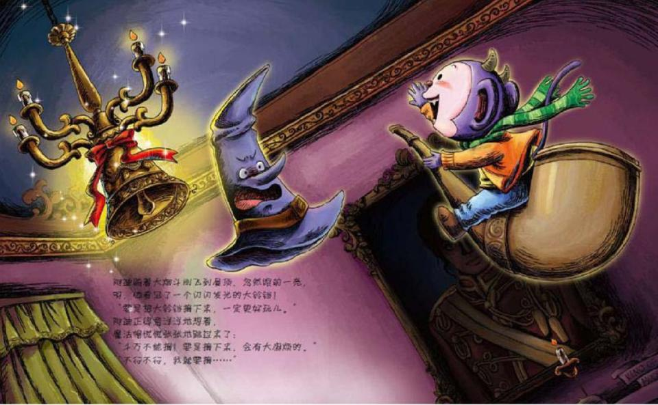
纯免费PPT即点即下载，无注册、无套路
http://gitppt.com
不信你试试（狗头）
阿迪骑着大烟斗刚飞到屋顶，忽然眼前一亮，呀，他看见了一个闪闪发光的大铃铛！
“要是把大铃铛摘下来，一定更好玩儿。”
阿迪正得意洋洋地想着，魔法帽慌慌张张地跳过来了：
“千万不能摘！要是摘下来，会有大麻烦的。”
“不行不行，我就要摘⋯⋯”

Slide 8
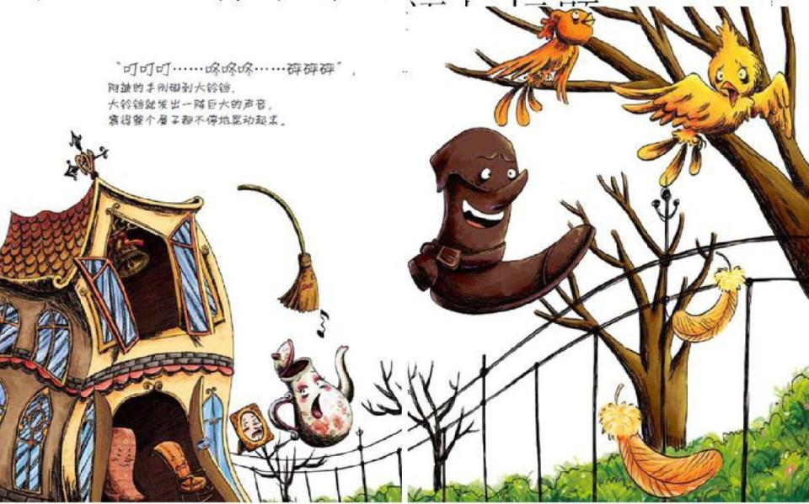
纯免费PPT即点即下载，无注册、无套路
http://gitppt.com
不信你试试（狗头）
“叮叮叮⋯⋯咚咚咚⋯⋯砰砰砰”，
阿迪的手刚碰到大铃铛，
大铃铛就发出一阵巨大的声音，
震得整个屋子都不停地晃动起来。

Slide 9
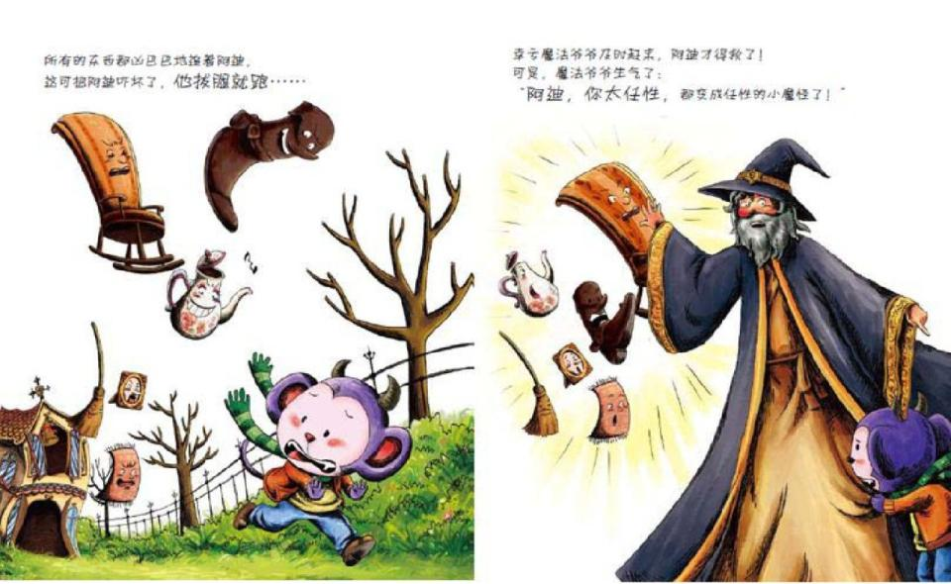
纯免费PPT即点即下载，无注册、无套路
http://gitppt.com
不信你试试（狗头）
所有的东西都凶巴巴地追着阿迪，
这可把阿迪吓坏了，他拔腿就跑⋯⋯
幸亏魔法爷爷及时赶来，阿迪才得救了！
可是，魔法爷爷生气了：
“阿迪，你太任性，都变成任性的小魔怪了！”

Slide 10
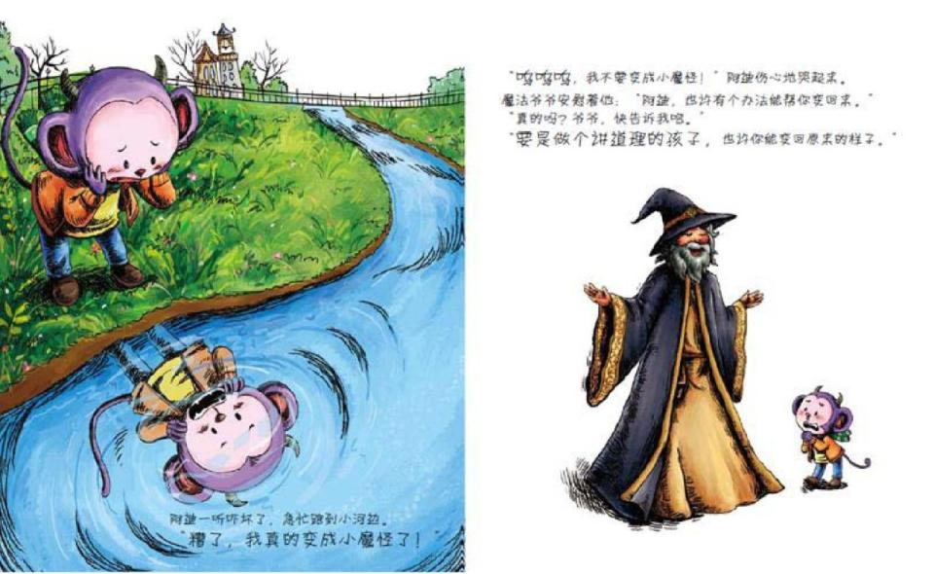
纯免费PPT即点即下载，无注册、无套路
http://gitppt.com
不信你试试（狗头）
阿迪一听吓坏了，急忙跑到小河边。
“糟了，我真的变成小魔怪了！”
“呜呜呜，我不要变成小魔怪！”阿迪伤心地哭起来。
魔法爷爷安慰着他：“阿迪，也许有个办法能帮你变回来。”
“真的吗？爷爷，快告诉我吧。”
“要是做个讲道理的孩子，也许你能变回原来的样子。”

Slide 11
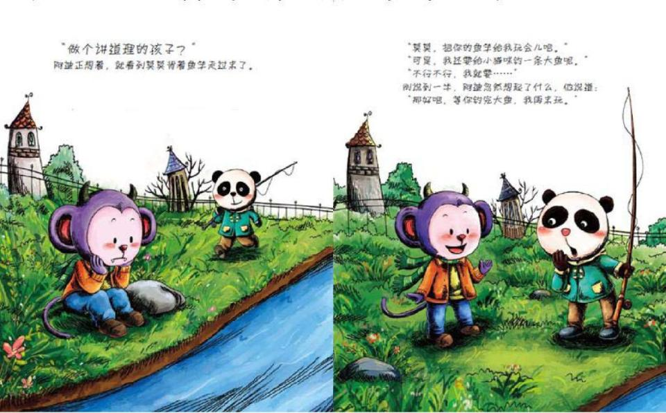
纯免费PPT即点即下载，无注册、无套路
http://gitppt.com
不信你试试（狗头）
“莫莫，把你的鱼竿给我玩会儿吧。”
“做个讲道理的孩子？”
阿迪正想着，就看到莫莫背着鱼竿走过来了。
“可是，我还要给小猫咪钓一条大鱼呢。”
“不行不行，我就要⋯⋯”
刚说到一半，阿迪忽然想起了什么，他说道：
“那好吧，等你钓完大鱼，我再来玩。”

Slide 12

纯免费PPT即点即下载，无注册、无套路
http://gitppt.com
不信你试试（狗头）
话刚说完了，阿迪变回一半啦！
“做个讲道理的孩子，真的能变回原来的样子。”
阿迪好高兴！
这时候，他听见前面传来一阵乐呵呵的笑声。
原来，是小艾在看故事书呢。
“小艾，把你的故事书借我看看吧。”
“可是，我还没看完呢，等我看完了再借给你吧。”
“嗯，等你看完了再借给我。”
正在这时候，魔法爷爷笑眯眯地出现了。
再看看阿迪，哇，他变回原来的样子啦！

Slide 13
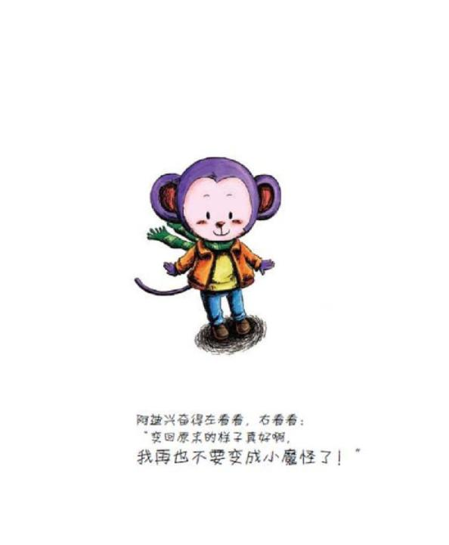
纯免费PPT即点即下载，无注册、无套路
http://gitppt.com
不信你试试（狗头）
给家长的话：
在家庭中，宝宝任性经常是爸爸妈妈比较发愁
的事情。宝宝发脾气的时候，如果爸爸妈妈不
满足他的要求，他可能会哭闹不止，满足他的
要求，下一次就可能变本加厉。这种情况如果
处理不好，不仅影响宝宝健康成长，也不利于
家庭和睦。
其实，任性往往并非宝宝自己的问题，他们任
性有很多原因，在很大程度上都是为了获得父
母的关注。宝宝掌握的获得关注的经验比较少，
对他们而言，似乎激烈的情绪表现是最好的引
起他人注目的策略，所以就百事不爽了。下面
这几位家长朋友也有过类似的困扰，那就让我
们来听听他们有什么解决问题的小窍门吧。
下集故事预告：
关于嫉妒情绪的《妈妈是我的》

Slide 14

纯免费PPT即点即下载，无注册、无套路
http://gitppt.com
不信你试试（狗头）
如何帮助宝宝克服任性？
冷处理
“以前我的宝宝常常任性胡闹，我呵斥他时，他的反应就跟我夸奖他一样，我越是呵斥他，他越是来劲。说来也怪，那天，孩子又任性胡闹了，
恰好我手上正忙着一件事情，根本没顾上孩子的任性胡闹。几分钟后，等我忙过了，孩子已经在旁边安静地玩起来了。这偶然的发现，让我找
到了应对办法：有时候孩子发脾气胡闹，我全当没看见，一会儿就风平浪静了。”
温馨提示：这种解决宝宝任性的方法我们可以称它为冷处理。3岁多的宝宝还没有脱离自我中心，他们对于自己的需求感觉比较敏感，对他人
的感受也不太能理解。所以，当他们为了吸引他人注意而任性胡闹时，爸爸妈妈不要立刻做出任何反应。无论你呵斥宝宝还是对他的需求及时
满足，都是对他这种任性行为的强化。结果你的关注虽然满足了宝宝暂时的需求，但却让他掌握了一种不恰当的处理问题方式。与此相反，如
果你对他的无理要求不予理睬，就能对他的任性行为有一种消除作用，他的任性行为便能渐渐减少。当然，不能总对宝宝不理不睬，只是要等
他情绪稳定下来，再给予适当关注，宝宝便不会觉得自己被忽视。
转移注意力
“我经常碰到这样的情况：孩子非常任性地做一件不该做的事情，大人非要阻拦不可，但说也不听，打也不成，相持不下，局面尴尬。这时正
好推门走进一个陌生人或发生了一件新奇的事，孩子立刻被吸引过去，刚才的任性行为不禁而止。”
温馨提示：转移注意是矫正孩子任性毛病的可行办法。爸爸妈妈可以用宝宝喜欢的玩具、奇怪或悦耳的声音、有趣的现象转移宝宝的注意力。
3岁多的宝宝有意注意的能力还不强，对于某一事物的坚持性也比较弱，所以注意力是比较容易被转移的。只是爸爸妈妈要耐心一点，多观察
宝宝的喜好，这样才能顺利用其他事物吸引他。
自然后果法
“那阵子，我的孩子每天面对一桌饭菜就是不肯好好吃。后来，我想起了一本书上说的办法，从中受到启发。我想，孩子不是不好好吃饭吗？
好，我且不管他，吃完饭立即收拾饭桌。没过多久，孩子跟我说：‘妈妈，我肚子饿，想吃东西。’我知道这时不能给他吃，饿一顿是饿不坏
的。于是我狠狠心说：‘唉！肚子饿还真是不好受，妈妈知道。可是怎么办？要等到12点才吃午饭呢！’就这样，孩子任性不吃饭的毛病慢慢
就改掉了。”
温馨提示：按照条件反射原理，行为所导致的效果对孩子的行为有强化或削弱的作用，结果令人满意便会强化行为，结果令人痛苦便是惩罚，
可以削弱这一行为在未来的发生几率。利用这一规律，有时也可矫正孩子的任性行为。在这个案例中，饿肚子的体验就是宝宝不好好吃饭的结
果，惩罚（这里的惩罚主要指某些行为导致的令人不满的自然后果）有时比说教、责罚要管用得多。有时为了纠正宝宝的任性行为，要让他们
吃一点小苦头，让宝宝感受到自己行为带来的不良后果，他们便不会继续这一行为。不过，这种方法不能滥用，爸爸妈妈让宝宝尝到苦果后，
还是要给予一定的关怀。
爸爸妈妈肯定都不想让我们的宝宝变成绘本故事中阿迪一样的小魔怪。这样的小魔怪不仅爸爸妈妈会头疼，幼儿园的老师还有其他小朋友可能
也会排斥和他交往。所以帮助宝宝克服任性至关重要，爸爸妈妈有时要狠狠心，不能看宝宝一撒娇就放任了，这样不仅对宝宝社会交往不利，
也有伤父母在宝宝心中的榜样和权威形象。

